Slide 1
DATOS DEL PROYECTO (LO COMPLETAN TODOS, ASÍ SE HAGA EL TRABAJO EN FORMA INDIVIDUAL).
Número de clases | 29030
Tema propuesto | Agencia de viaje
URL de Netlify: | https://692e50c1c2aea287bf6a0a65--roaring-kitten-9206e4.netlify.app/
INTEGRANTES Y PARTICIPACIÓN EN EL PROYECTO
INTEGRANTES | Coordinador | % Cumplimiento según lo ofrecido (0%, 25%, 50%, 75%, 100%) | OBSERVACIÓN
Piero Antonio Lazo Ancajima |  | 100% | Cumplió con todas sus actividades.
Jhon Alexander Bruno Rosas |  | 100% | Cumplió con todas sus actividades.
DATOS DE EJEMPLO – REEMPLAZARLOS CON LA INFORMACIÓN DEL GRUPO Y SUS INTEGRANTES

Slide 2
INFORME DE INCIDENCIAS (Opcional):
En la siguiente caja de texto informe sobre cualquier incidencia ocurrida en el desarrollo de la actividad ATF.
Pagina del proyecto en Netlify:
https://692e50c1c2aea287bf6a0a65--roaring-kitten-9206e4.netlify.app/

Slide 3
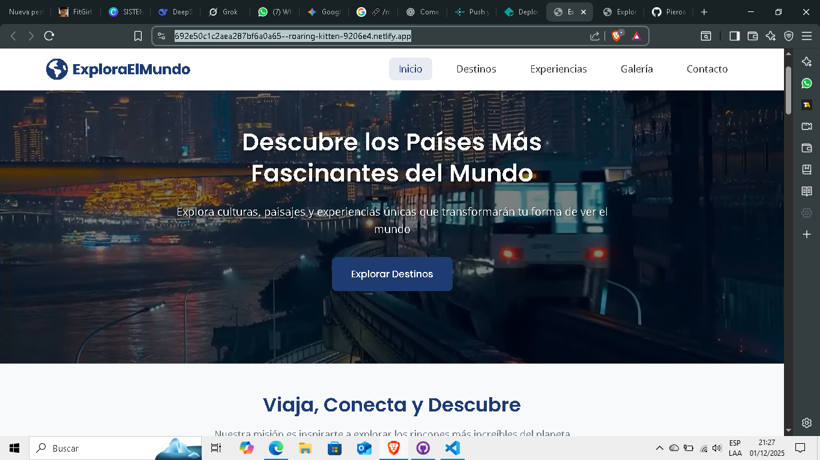
Pagina principal

Slide 4
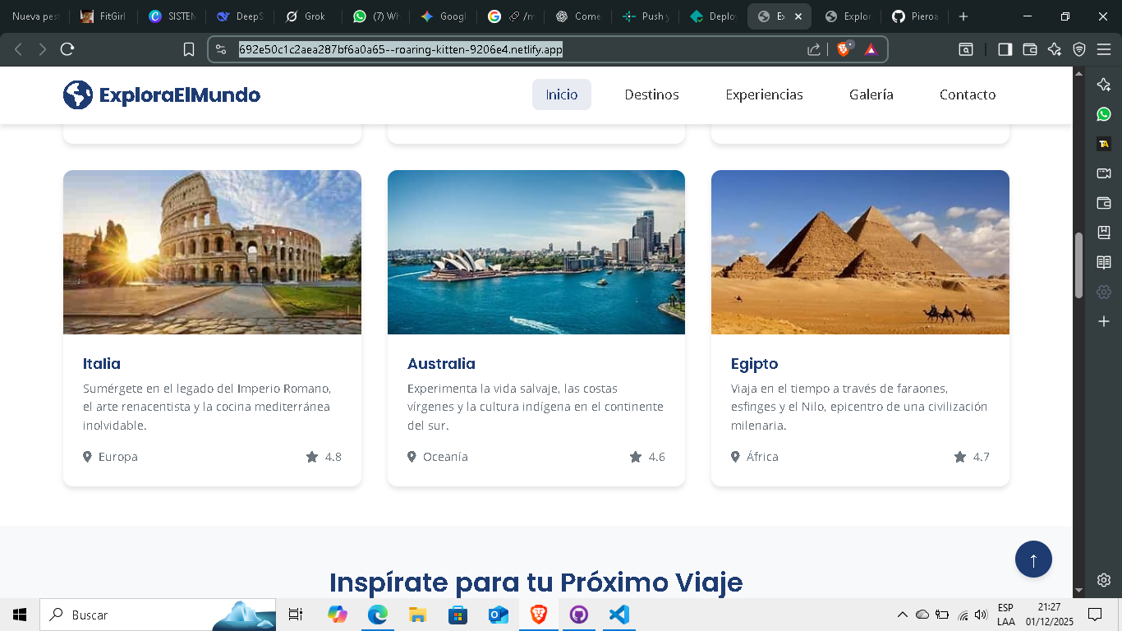
Botón para ir arriba

Slide 5
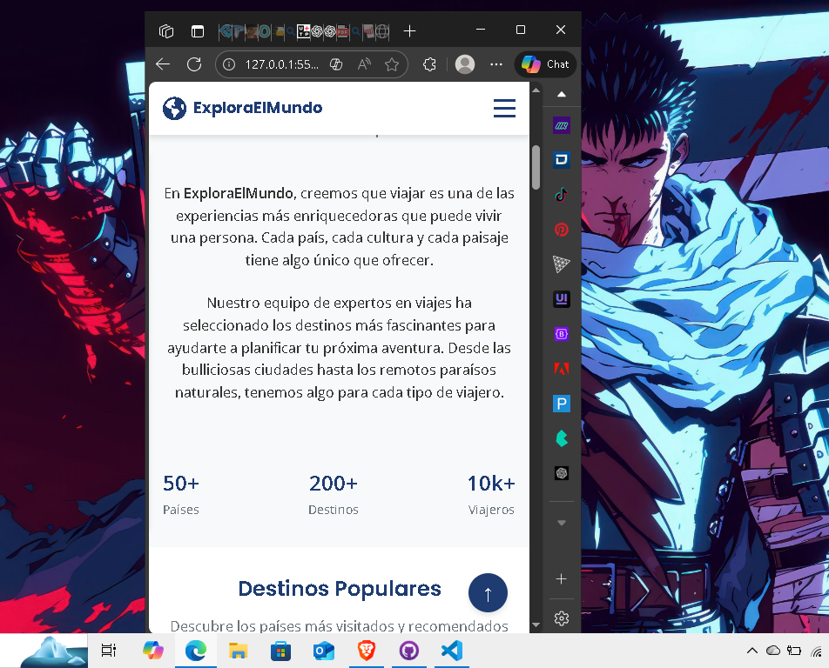
Pagina web responsive con
menú hamburguesa para los
tamaños de
pantalla de Tablet y celular

Slide 6
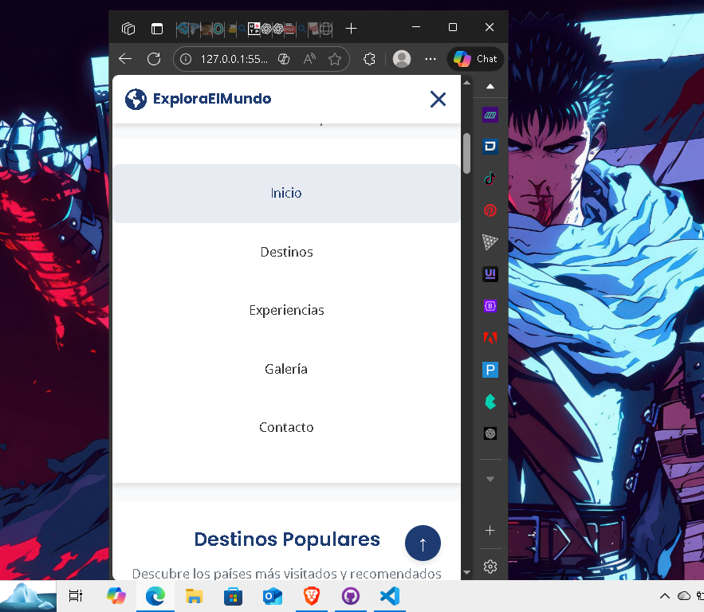

Slide 7
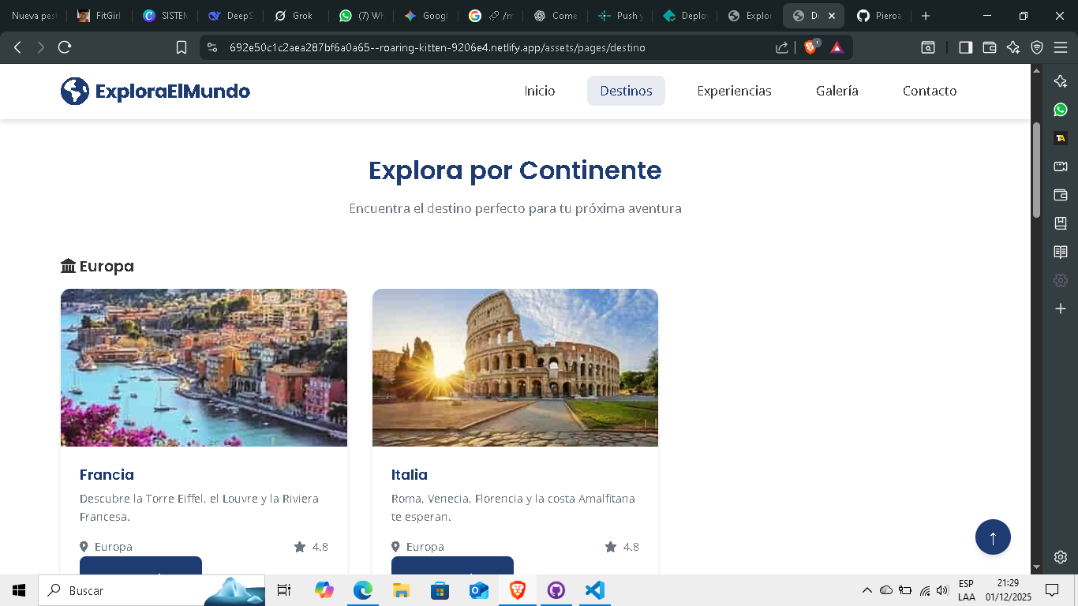

Slide 8
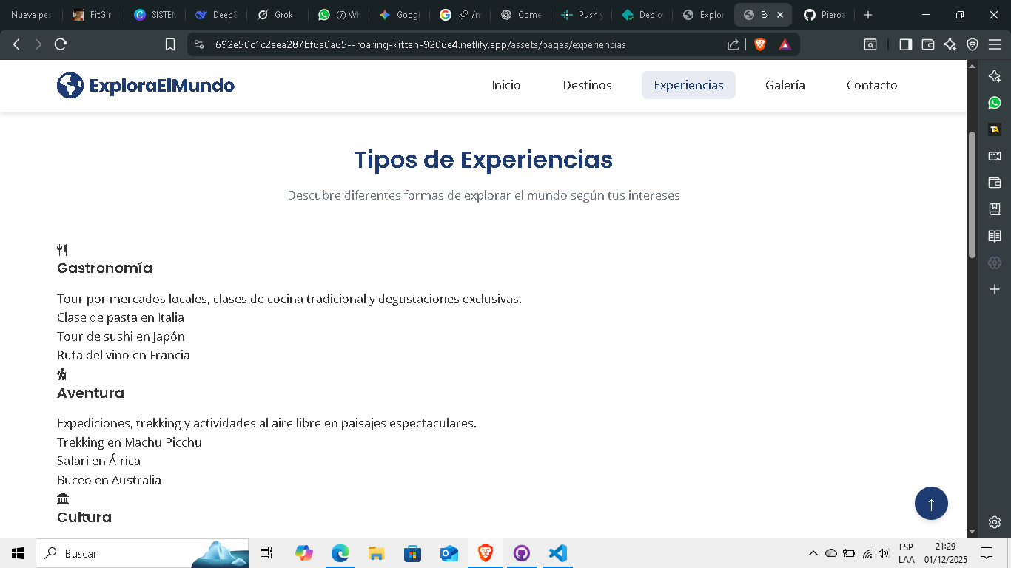

Slide 9
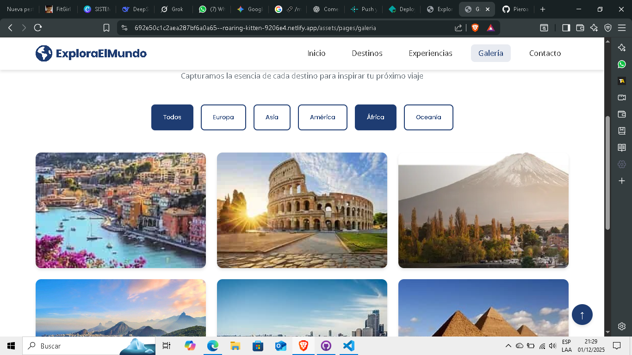

Slide 10
